Slide 1
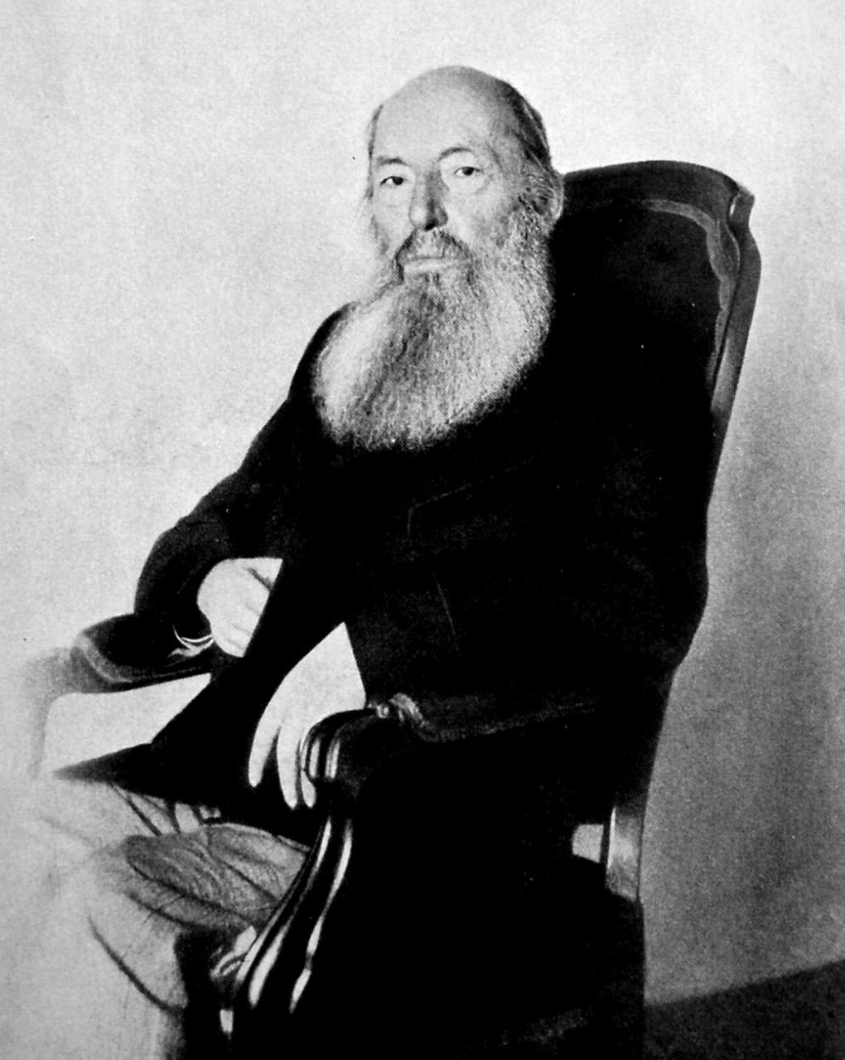
Афанасий Фет (1820-1892)
ТЕНЬ
Башня лежит —
Все уступы сочтёшь;
Только ту башню
Ничем не сметёшь.
Солнце её
Не успеет угнать,
Смотришь: луна
Положила опять.
1856

Slide 2
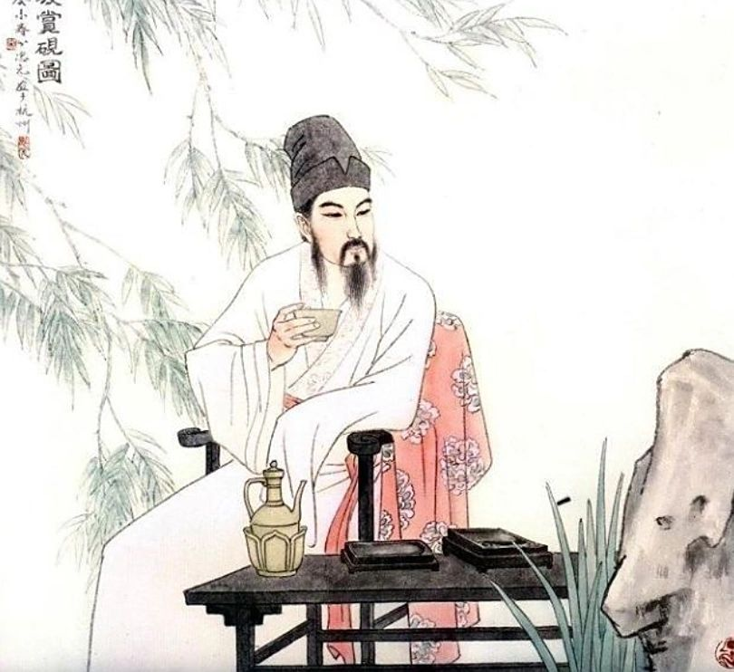
Су Ши 苏轼 (1037-1101)
《花影》
重重叠叠上瑶台，
几度呼童扫不开。
刚被太阳收拾去，
却教明月送将来。

Slide 3
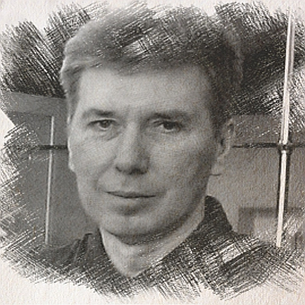
Перевод
Бориса
Мещерякова
(1960-2022)
ТЕНИ ЦВЕТОВ
За тьмою тьма ползут они на белые ступени,
Слуга пытался много раз метлой смести их прочь,
Лишь солнце, заходя, смогло увлечь с собою тени,
Но вслед за яркою луной они вернулись в ночь.
Су Ши (苏轼)
《花影》
重重叠叠上瑶台，
几度呼童扫不开。
刚被太阳收拾去，
却教明月送将来。

Slide 4
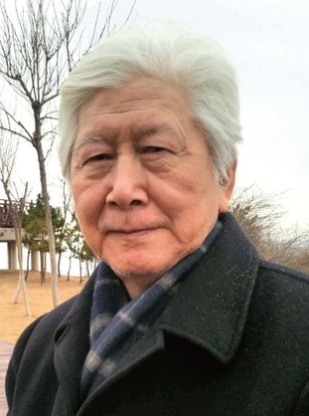
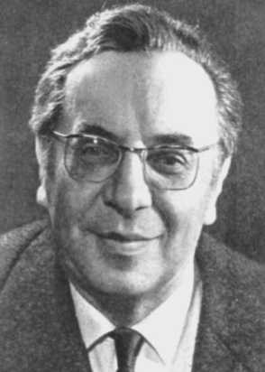
Гу Юй 谷羽
Лев Эйдлин (1910-1985)

Slide 5
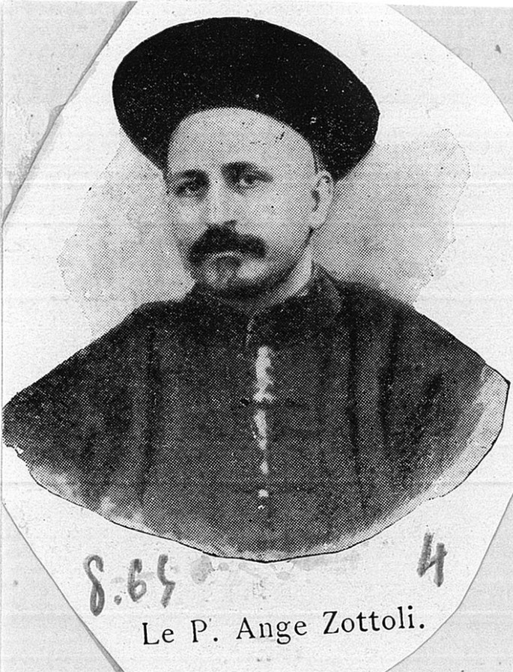
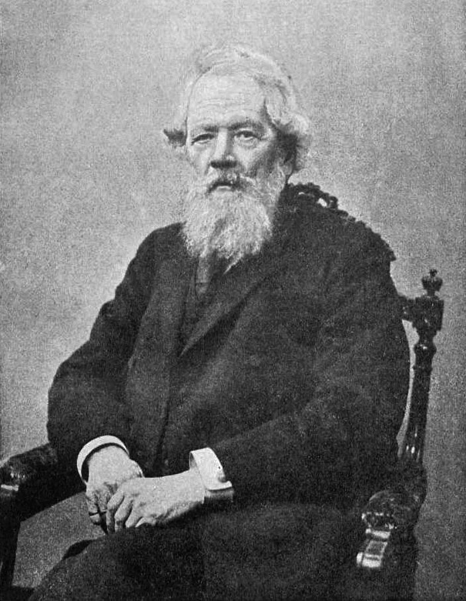
Анджело Дзоттоли
晁德莅 Чао Дэли (1826-1902)
Василий Павлович
Васильев (1818-1900)

Slide 6

Шепот, робкое дыханье,
Трели соловья,
Серебро и колыханье
Сонного ручья,
Свет ночной, ночные тени,
Тени без конца,
Ряд волшебных изменений
Милого лица,
В дымных тучках пурпур розы,
Отблеск янтаря,
И лобзания, и слезы,
И заря, заря!..
1850 год

Slide 7
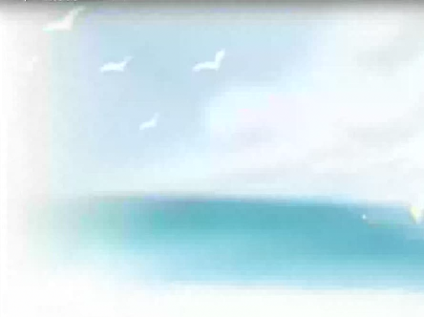

Slide 8
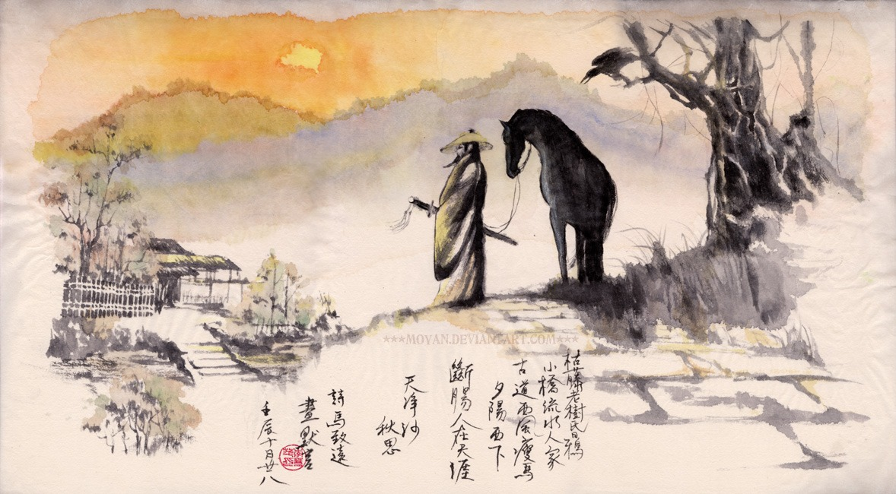
Ма Чжиюань 馬致遠 (1250-1323?)
天净沙 秋思
枯藤老树昏鸦,
小桥流水人家,
古道西风瘦马。
夕阳西下，
断肠人在天涯。
Лоза засохшая, дерево старое, ворон зловещий,
Маленький мостик, текущие воды, людские жилища,
Древней дорогою западный ветер и тощая лошадь,
Солнце вечернее вниз уходящее,
Путник у края земли со скорбящей душой.

Slide 9

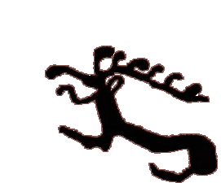

Slide 10


Slide 11

